Slide 1
Ouderavond over de kinderdoop

Slide 2
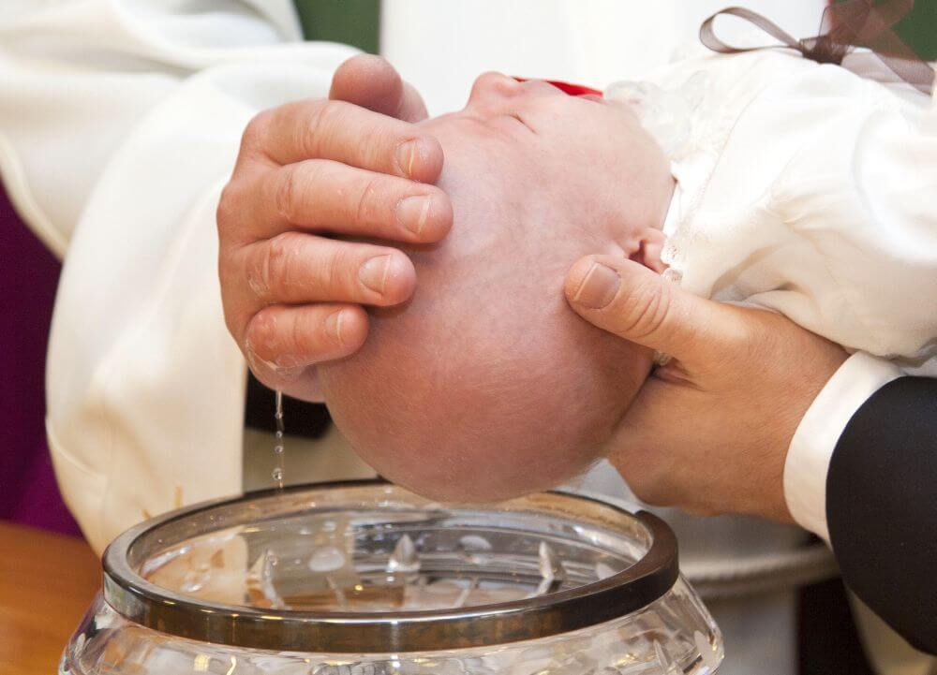

Slide 3
Stellingen, mee eens of oneens?
“Bij de doop van mijn kind voel ik vooral verantwoordelijkheid, niet zozeer een bemoedigende belofte.”
“Ik vind het moeilijk om mijn kind actief in geloof op te voeden.”
“De kerk speelt een te kleine rol in de geloofsopvoeding van mijn kind. Na de doop (van een ouder kind) heb ik geen verdere steun ervaren.”
“Mijn kind moet later vooral zelf kiezen, ik wil daar niet te veel in sturen door een te stellige opvoeding.”
“Wij leven thuis zichtbaar vanuit geloof (bidden, Bijbel, gesprek).”

Slide 4
3 x JA
Bij de kinderdoop gaat het direkt of indirekt vier keer om een JA
Gods JA tegen ons kind
Het JA van ons als ouders tegen de kinderdoop en de consequenties daarvan
Het JA van de gemeente die het kind in haar midden opneemt en de consequenties daarvan
Het JA dat ons kind moet gaan zeggen in zijn/haar eigen leven

Slide 5
Terugdenken
• Als je al kinderen hebt laten dopen:
Wat weet je nog van de doop van je kind(eren)?
Wat dacht/voelde je toen je “ja” zei?
Wat is daarvan gebleven?
• Als je voor het eerst een kind laat dopen:
Waar kijk je naar uit?
Waar zie je tegenop?

Slide 6
Het JA van God
In de doop zegt God allereerst “ja” tegen het kind: Ik wil jouw God zijn.
Uit het formulier: als wij gedoopt worden betuigt en verzegelt God de Vader dat Hij met ons een eeuwig verbond van zijn genade opricht. Ons kind is erfgenaam van Gods Rijk en van Gods Verbond. Van God uit gesproken: eeuwige vriendschap!
Ons kind hoort erbij: bij God, bij de gemeente

Slide 7
Het JA van ouders
Als ouder zeggen we: ik vertrouw die belofte en wil mijn kind daarin laten opgroeien.
Ja tegen onze verantwoordelijkheid
We hebben beloofd ons kind:
  te (laten) onderwijzen in het geloof
  te laten zien hoe geloof eruitziet in ons eigen leven
  ons kind te begeleiden naar een eigen geloofskeuze
We hebben ja gezegd tegen de gemeenschap
We doen dit niet alleen, maar samen met de kerk. De doop is ook een “wij”-gebeuren.

Slide 8
Het JA van de gemeente
In sommige kerken moet na de doop de hele gemeente letterlijk JA zeggen op een doopvraag die tot allen gericht is!
De gemeente wil om het kind en de ouders heen staan in goede en kwade dagen.
De gemeente wil de geloofsopvoeding ondersteunen door onderwijs (op verschillende manieren, op verschillende plekken).
De gemeente is er ook pastoraal voor kinderen en jongeren

Slide 9
Het JA van het kind
Niet pas als ze later kiezen, maar vanaf het begin is ons kind deel van Gods volk. Toch zegt de doop niet: “het zit al goed”, maar: “God heeft Zijn naam aan jou verbonden.” De doop is geen automatisme, maar een belofte die om geloof vraagt.
Zie de doop als een liefdesverklaring en liefde moet eens van twee kanten komen. Elk verbond heeft twee partijen.
Kinderen worden uitgenodigd om “ja” te zeggen tegen wat God al begonnen is.

Slide 10
De rol van ouders in het gezin
Bidden met en voor je kind
  aan tafel, voor het slapengaan, in moeilijke momenten
Zingen met je kind(eren)
  Aan tafel, voor het slapen gaan, op andere momenten
Bijbel openen
  verhalen vertellen en voorlezen
  samen praten: “Wat zegt dit over God? Over ons?”
Geloof integreren
  niet alleen op zondag, maar verweven in het leven
  Bijvoorbeeld gesprekjes over dankbaarheid, vergeving, vertrouwen, liefde

Slide 11
Rol van ouders in levensstijl
Voorbeeldgedrag
Kinderen leren vooral door wat ze van je zien:
  Leef je zelf in gehoorzaamheid aan Gods geboden, het grote gebod
  hoe ga je om met fouten?
  vraag je zelf om vergeving?
  leef je afhankelijk van God?
Krijgen kinderen ruimte voor vragen?
Twijfel en vragen horen erbij. Bij kinderen én ouders. De doop betekent niet dat alles vaststaat, maar dat er een veilige basis is om te zoeken.

Slide 12
Rol van ouders in de gemeente
Het hele gezin doet mee in de gemeenschap (die zelf ook JA gezegd heeft)
  Kerkdiensten/ kindernevendienst
  Kinderwerk: clubs, catechese, jeugdweekends
  Ouders doen mee met activiteiten en nemen ook taken op zich in de gemeente (daarmee zijn ze dus een voorbeeld voor hun kinderen)
  contacten met andere gelovigen; de gemeente als familie
Samen dragen
Christelijk opvoeden hoef je niet alleen te doen—de kerk is mede-opvoeder.

Slide 13
Geloofsopvoeding
Geloof is als het goed is zichtbaar en bespreekbaar in het gezin. Geloofsopvoeding heeft drie niveaus:
1. Kinderen christelijke gewoontes bijbrengen (gedrag)
2. Kinderen christelijke kennis en overtuigingen bijbrengen (denken)
3. Kinderen iets van God ‘laten zien’ (ervaren)
Waarin stopten uw ouders de meeste aandacht en waarin stopt u de meeste aandacht?
Wat doet u van deze drie zelf, wat laat u aan anderen over?

Slide 14
Plannetjes voor na deze avond. Ja, nee?
Ik ga samen hardop bidden met mijn kind als het gaat slapen.
Ik ga proberen bijv. aan tafel na de (kinder)bijbellezing ook eens over het geloof te praten.
Ik ga vaker iets delen met mijn kind(eren) over hoe ik zelf het geloof beleef.
Ik ga bij keuzes af en toe hardop met mijn kind bespreken ‘Wat zou Jezus willen dat jij doet?’
… en ik wil dit vooral ook samen doen met mijn man/vrouw, want we voeden samen op.

Slide 15
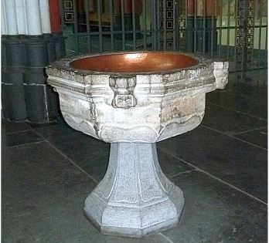
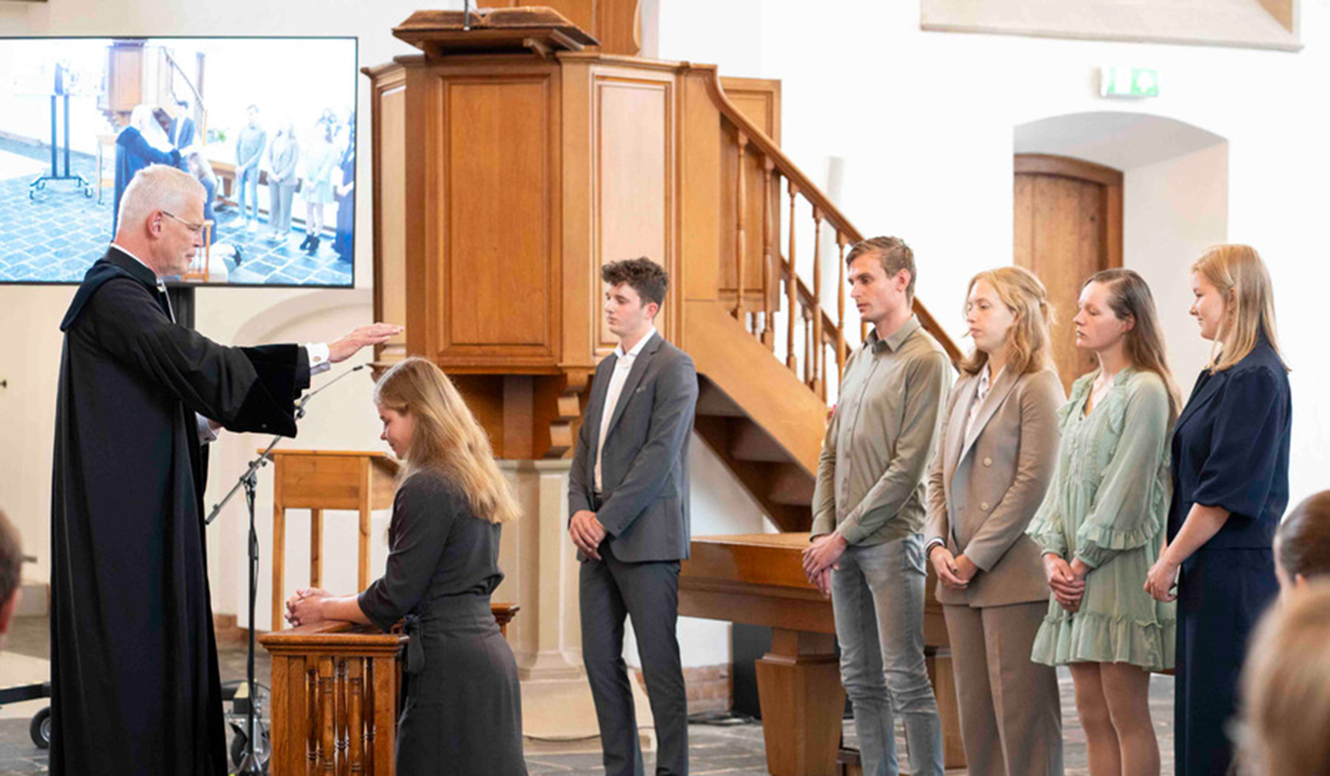
Het JA van het kind

Slide 16
Belijdenis doen
Een kind van de gemeente hoort bij God én moet tot een eigen keuze komen. Daarover zijn alle christenen het eens.
Evangelische gemeentes dragen een kind op in de kerk en later kiest het kind voor geloofsdoop.
In de kerkelijke traditie wordt het kind gedoopt en doet het later belijdenis van het geloof.
…alleen het water wordt dus op een verschillend moment gebruikt…
Je kunt belijdenis van het geloof afleggen terwijl je één hand in het water van het doopvont houdt. Doop en geloof horen bij elkaar.

